Slide 1
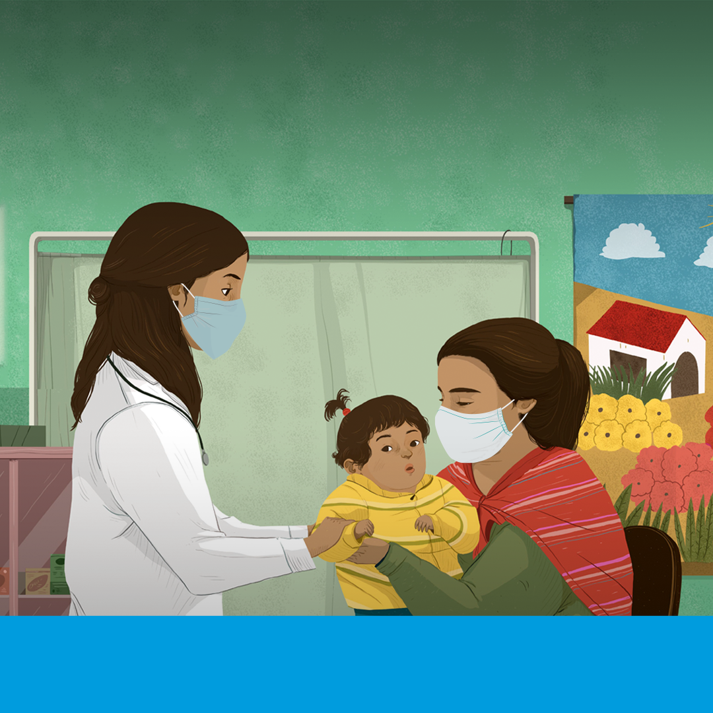


  齐心协力，预防抗微生物药物耐
服用抗生素、抗病毒药、抗真菌药和抗寄生虫药等
抗微生物药物时，务必向医务工作者寻求建议。

Slide 2
  齐心协力，预防抗微生物药物耐
抗疟药物对抗击疟疾至关重要。
为了防止产生耐药性，请完成医务人员开处的整个抗疟药物疗程

Slide 3
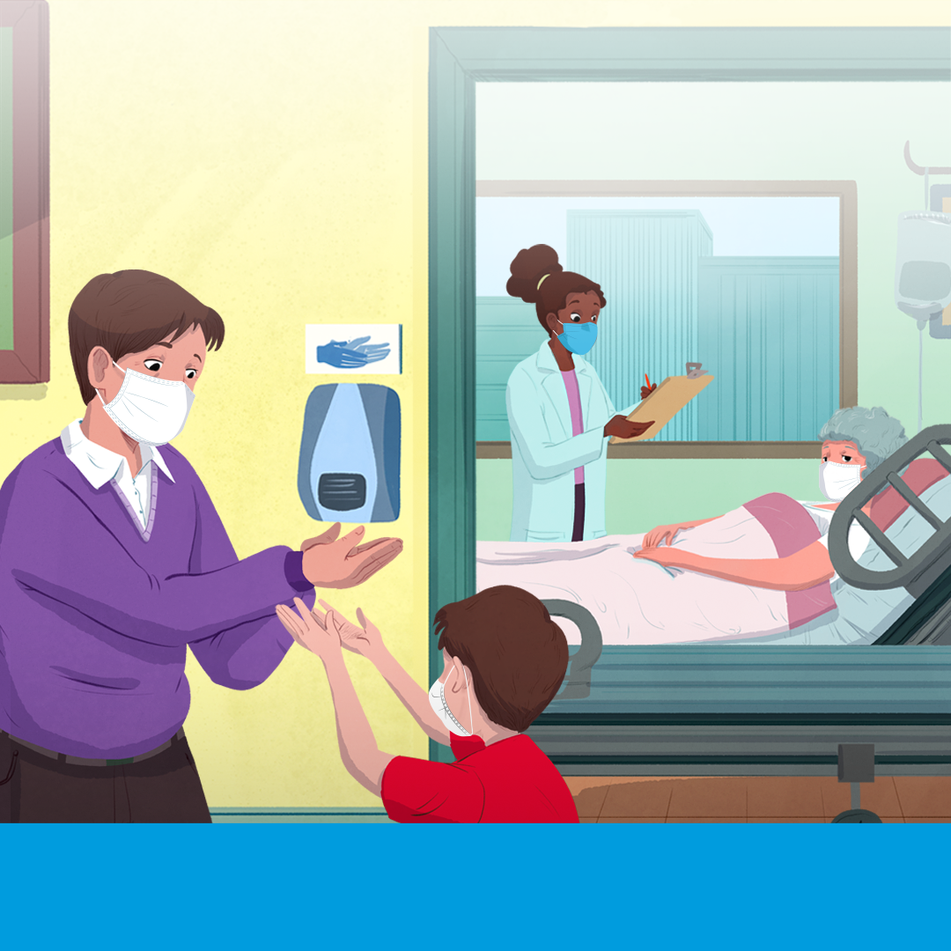
  齐心协力，预防抗微生物药物耐
抗微生物药物耐药性会导致住院时间延长、医疗费用增加和死亡率升高。
良好的手部卫生有助于限制感染的传播。

Slide 4
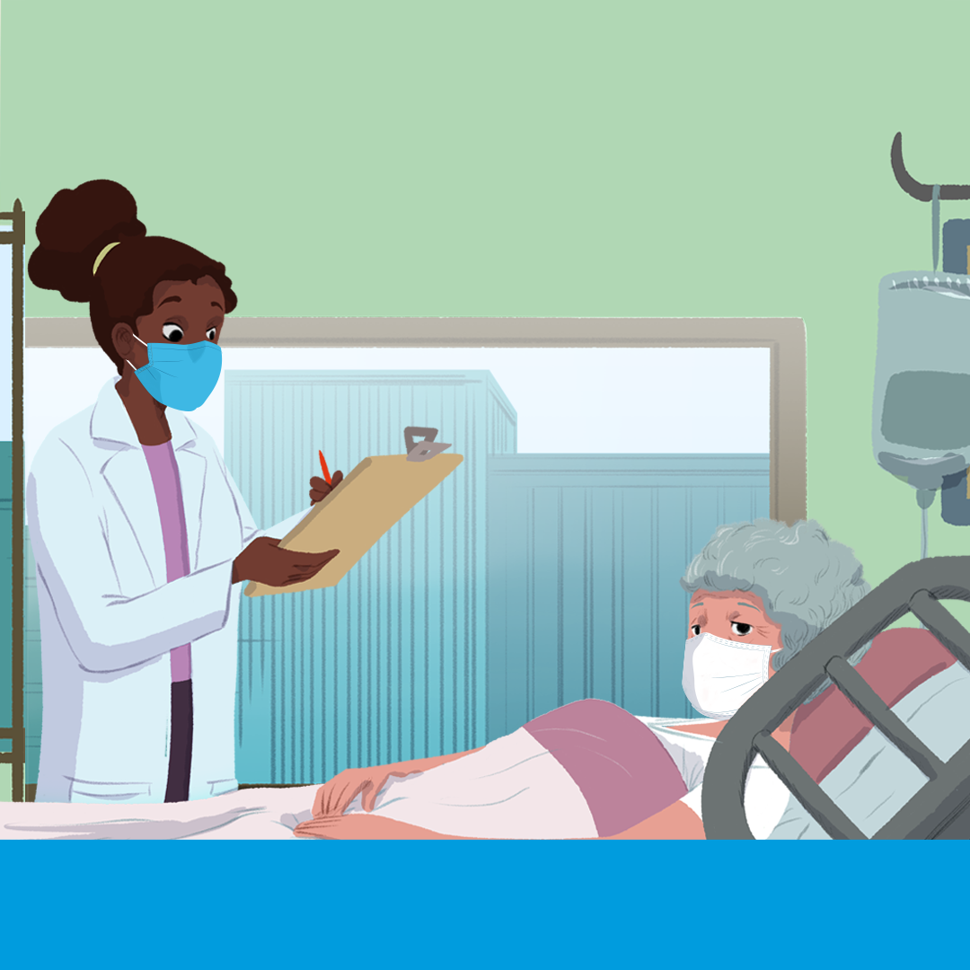
  齐心协力，预防抗微生物药物耐
抗微生物药物可保护免疫系统不能充分发挥作用的脆弱人群，包括接受癌症治疗的人群。
防止耐药性，以保持这些药物的有效性。

Slide 5
  齐心协力，预防抗微生物药物耐
十分之一的患者在接受医护时遭到感染。
医务工作者可通过保持手部、仪器和环境清洁来减少感染的传播。

Slide 6
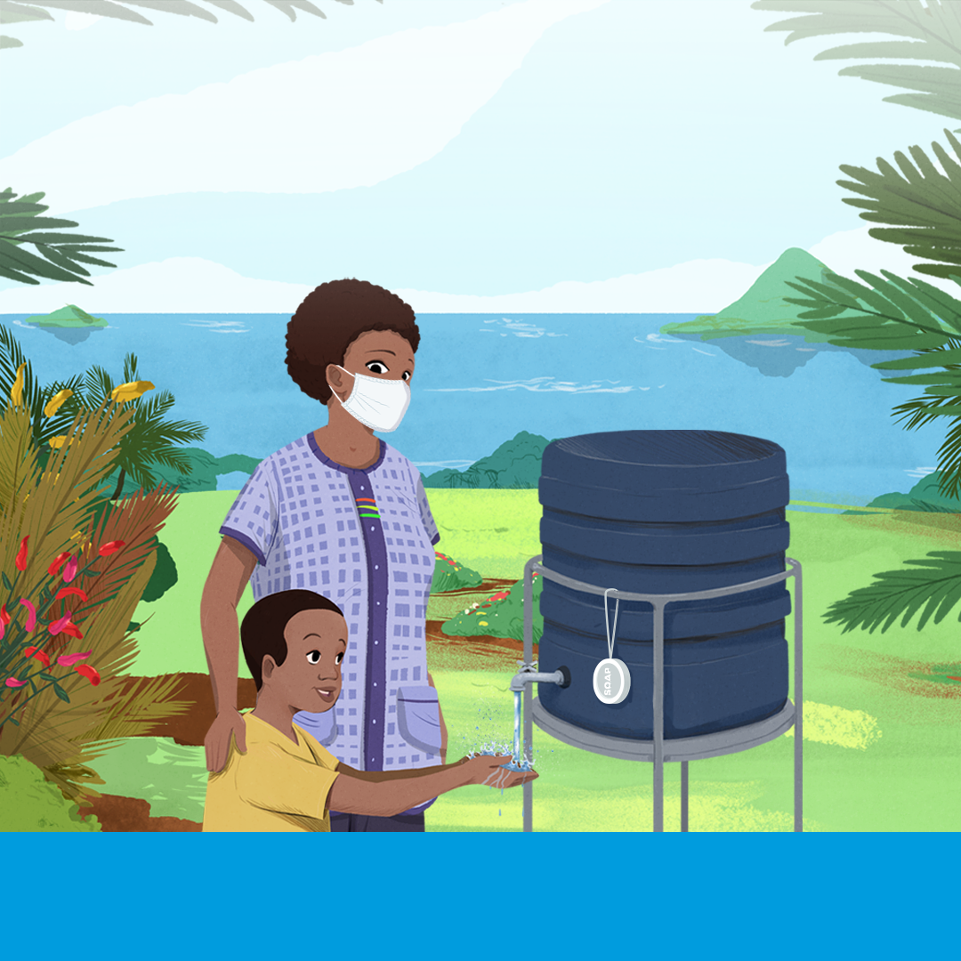
  齐心协力，预防抗微生物药物耐
在家庭和医疗卫生机构中获得安全的水、环境卫生和个人卫生（水卫项目）服务可以将治疗腹泻的抗生素使用率降低至多60%。
水卫项目有助于预防耐药感染，挽救生命，并减少医疗费用.

Slide 7
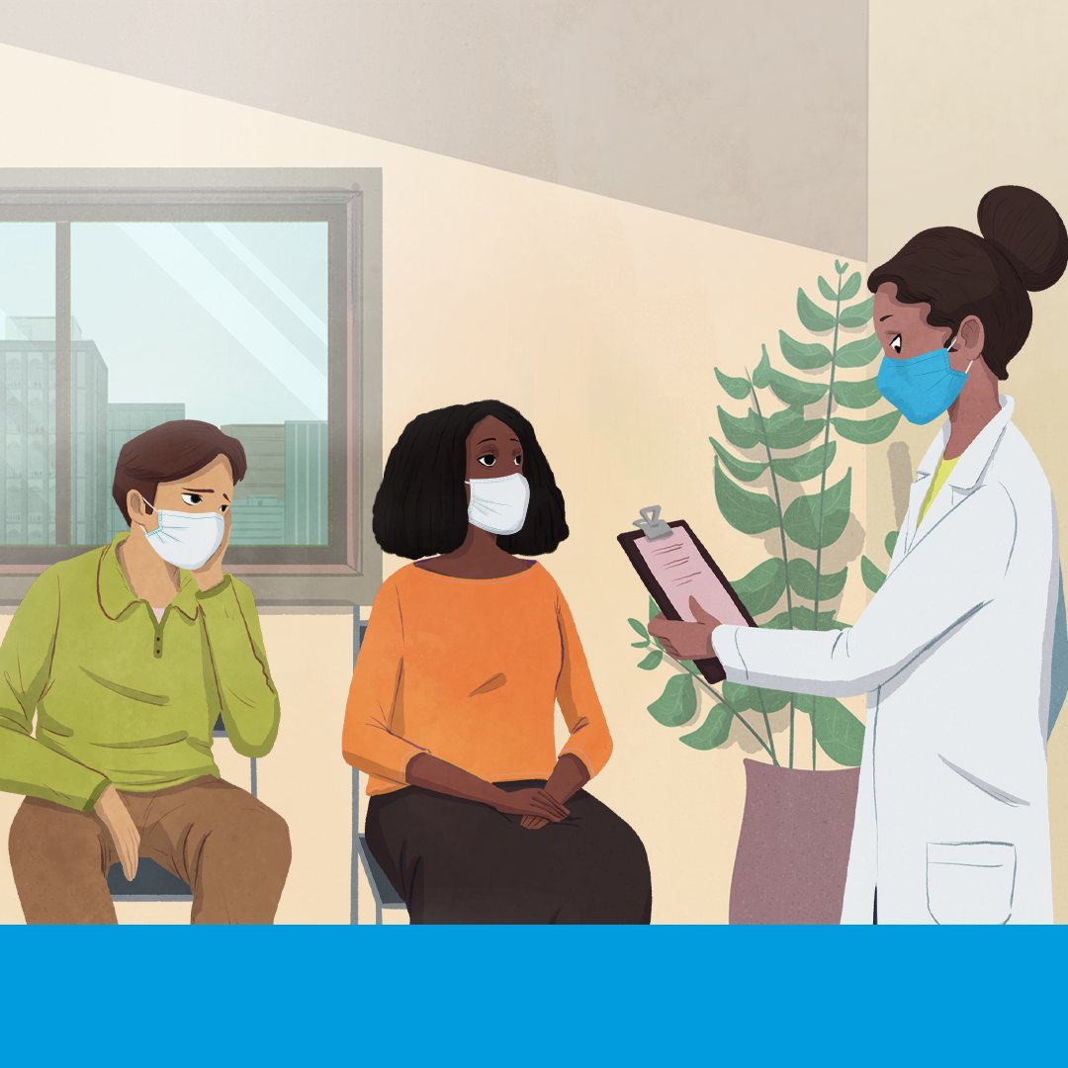
  齐心协力，预防抗微生物药物耐
在COVID-19期间确保持续提供基本卫生服务比以往任何时候都更加重要。
请坚持结核病和艾滋病毒治疗，以防止产生耐药性。

Slide 8
  齐心协力，预防抗微生物药物耐
中断艾滋病毒治疗会使药物无效，使艾滋病毒更难治疗。
请坚持艾滋病毒治疗，以减少耐药性。

Slide 9
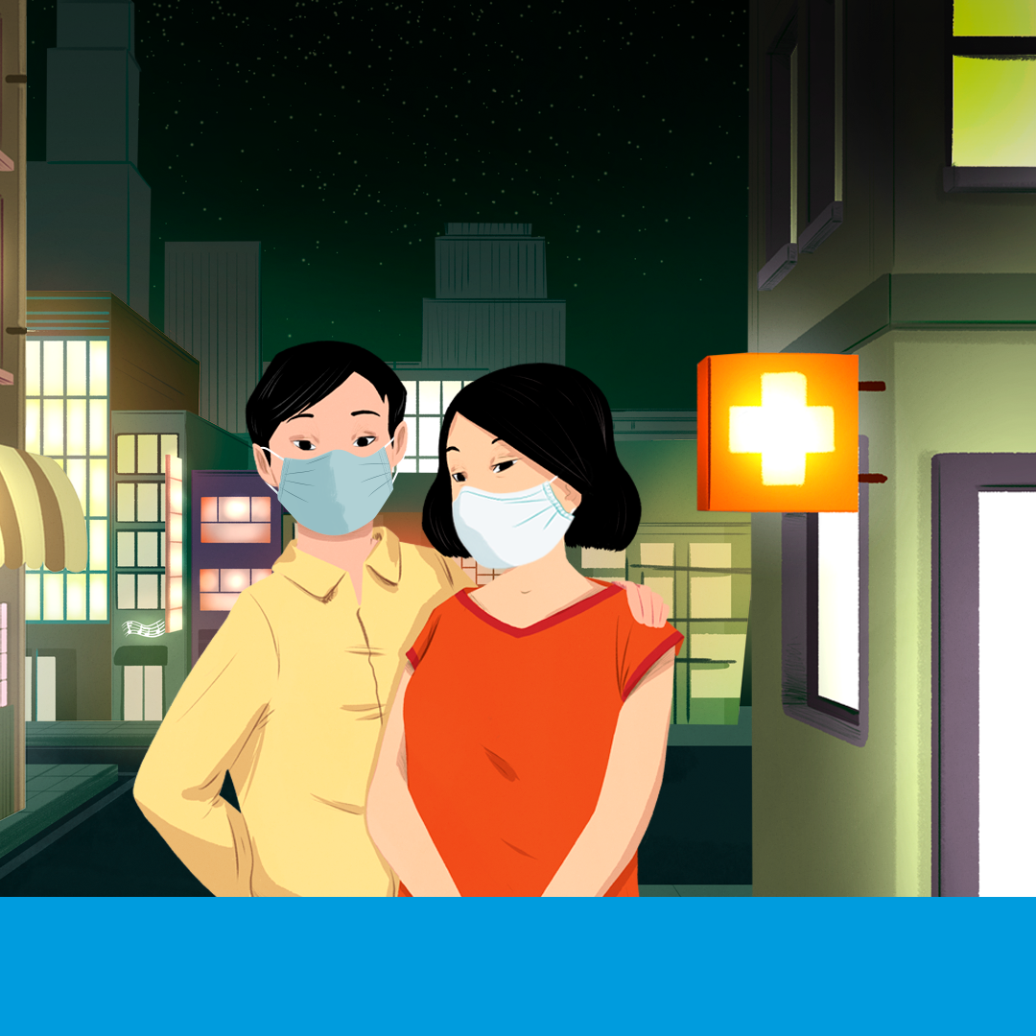
  齐心协力，预防抗微生物药物耐
术后感染的耐药性正在增加，加大了包括剖腹产、器官移植和关节置换在内的手术风险。

Slide 10
  齐心协力，预防抗微生物药物耐
耐药性使性传播感染难以治疗，所以请采取安全的性行为。
如果认为自己受到性传播感染，不要自行用药。请向医务工作者寻求准确的诊断和治疗。

Slide 11
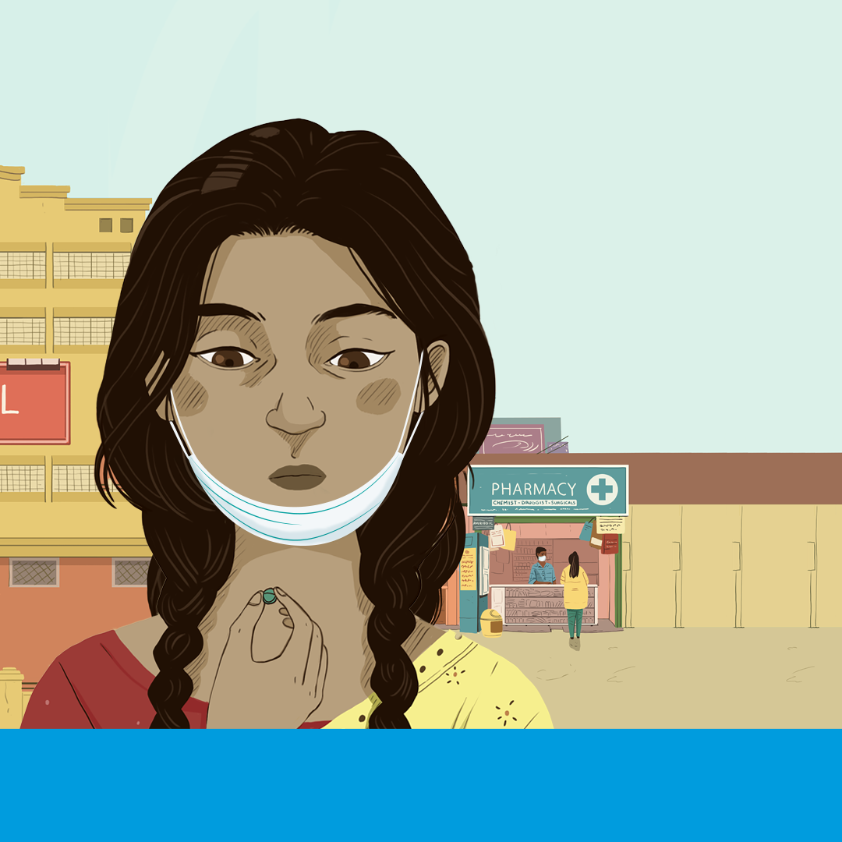
  齐心协力，预防抗微生物药物耐
伪劣药物会加剧耐药性。
加大监管和执法力度有助
于向所有人提供优质药物。

Slide 12
  齐心协力，预防抗微生物药物耐
耐药性加大了结核病的治疗难度。
为减少耐药结核病，请坚持完成整个治疗。

Slide 13
  齐心协力，预防抗微生物药物耐
要保持抗微生物药物的有效性，必须正确使用：
>只可在有处方的情况下服用这类药物
>即使病情好转，也要继续遵循关于治疗剂量和持续时间的指
>不要分享或使用剩余的抗微生物药物

Slide 14
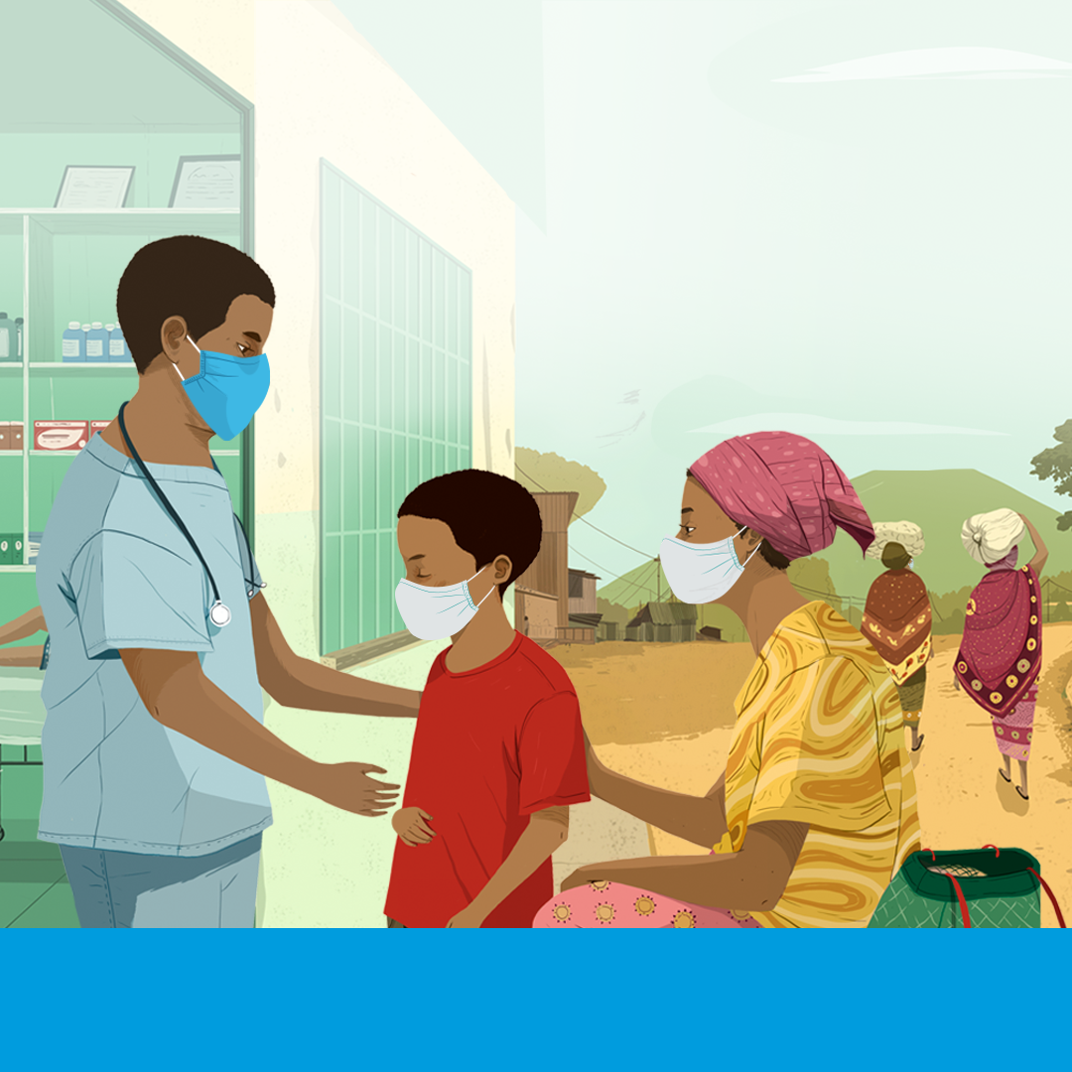
  齐心协力，预防抗微生物药物耐
每年大约有50万人感染耐药结核病，加大了治疗难度。
为了减少耐药感染，请完成整个疗程。

Slide 15
  齐心协力，预防抗微生物药物耐
肠道蠕虫和疟疾等寄生虫感染的耐药性正在增加。
务必咨询医务工作者以获得准确的诊断，并按指示接受完整的治疗方案。

Slide 16
  齐心协力，预防抗微生物药物耐
当细菌、病毒、真菌和寄生虫随时间推移发生变化，不再对药物产生反应时，便会出现抗微生物药物耐药性。
请按照医务工作者的指示使用抗微生物药物，以保持这些药物的有效性。

